Slide 1
X-Protein 功能展示
丘宇翔 1820221046

Slide 2
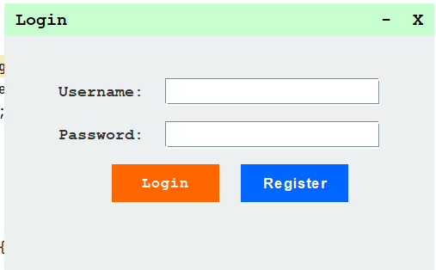
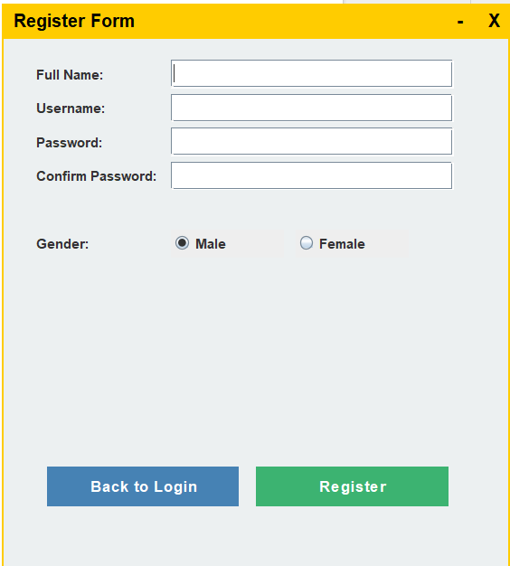
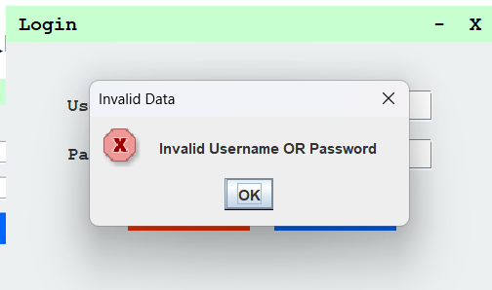
0. X-Protein用户登入与注册
1. 开始运行程序后会弹出Login窗口
2. 新用户点击Register进行注册
3. 成为用户后，输入密码便可以登入了
4. 输入错误会弹出窗口提示

Slide 3
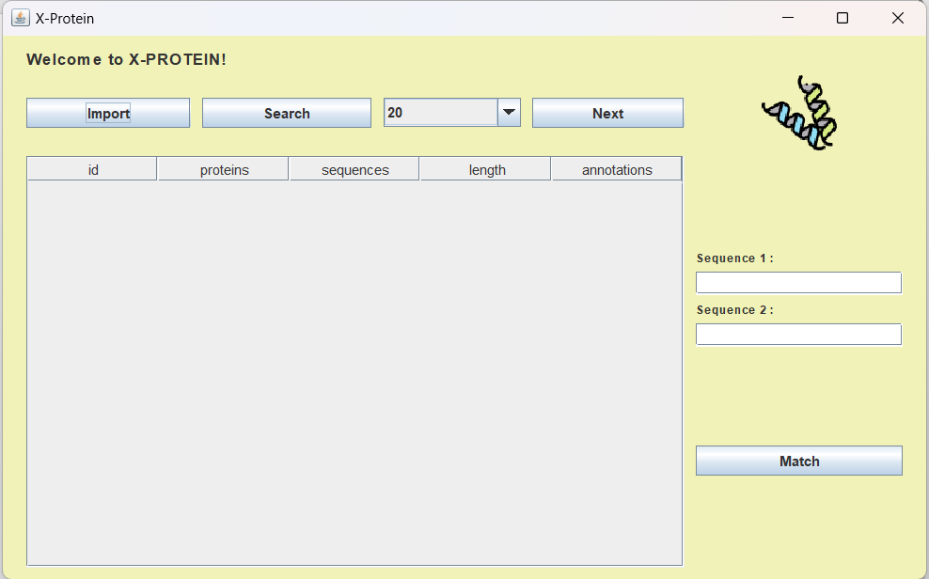
成功登入X-Protein主页面

Slide 4
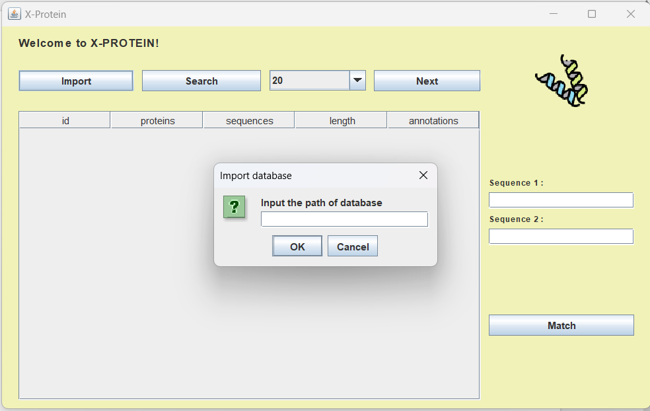
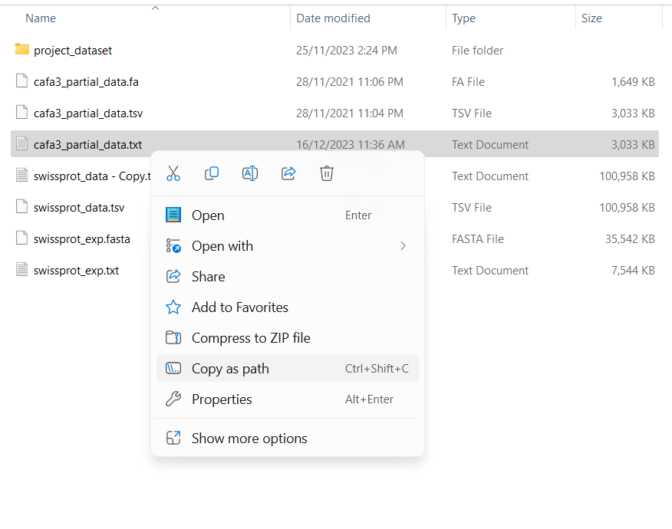
1. 将用户提供的文件或输入解析后存进数据库
1. 单击Import按钮
2. 复制文件的路径

Slide 5
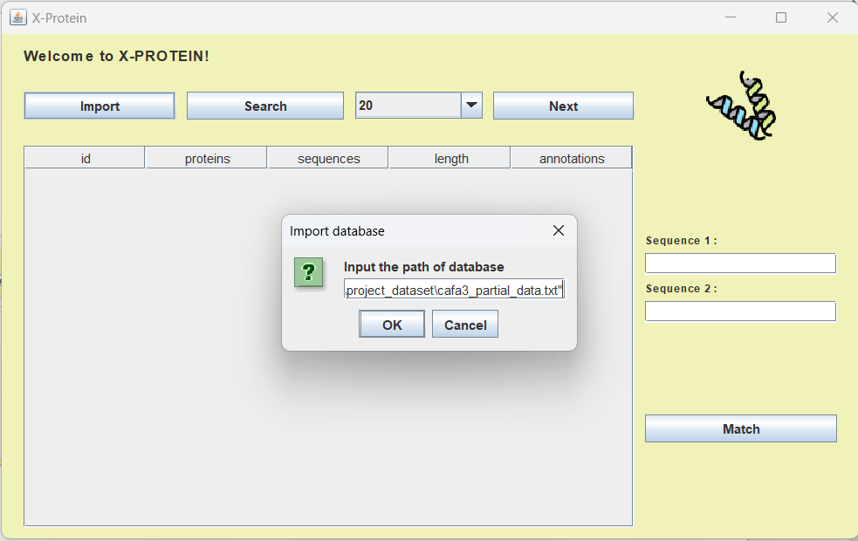
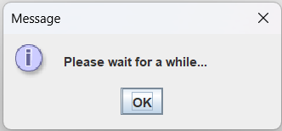
1. 将用户提供的文件或输入解析后存进数据库
3. crtl+v 粘贴路径后，选择OK
4. 弹出提示窗口

Slide 6
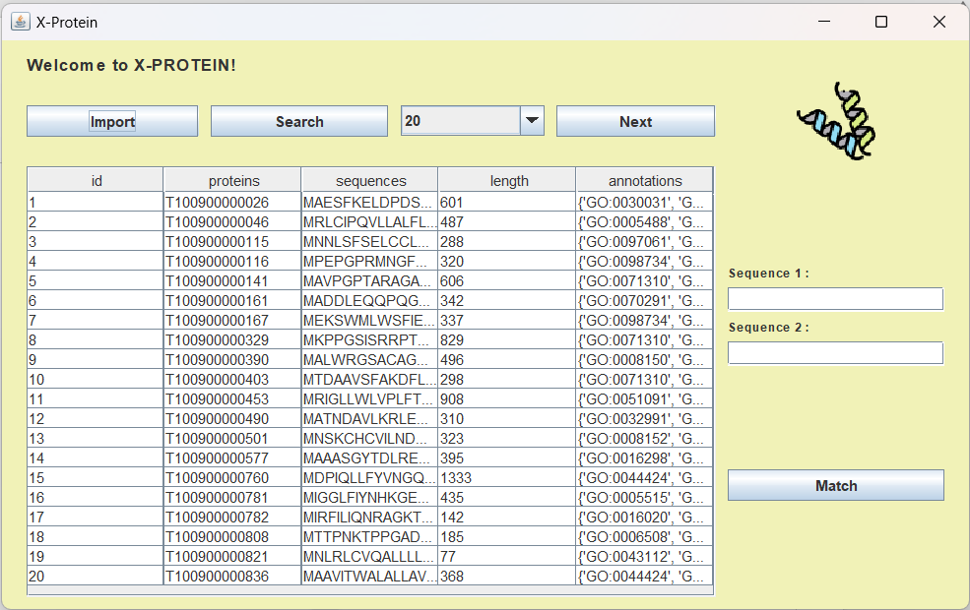
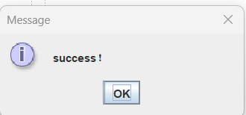
成功将用户提供的文件输入解析后存进数据库！

Slide 7
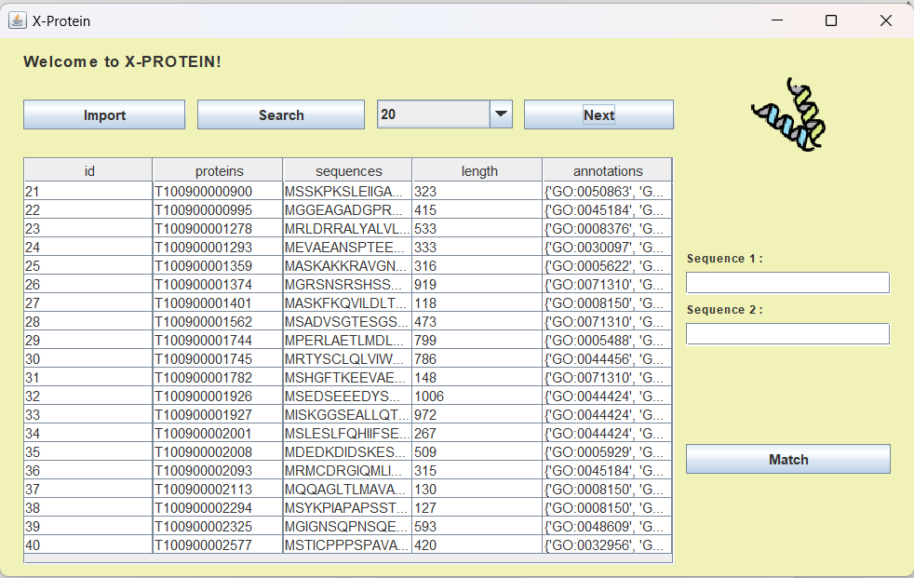
2. 按页浏览数据库收录的蛋白质信息
1. 单击Next进入下一页

Slide 8
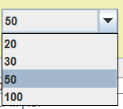
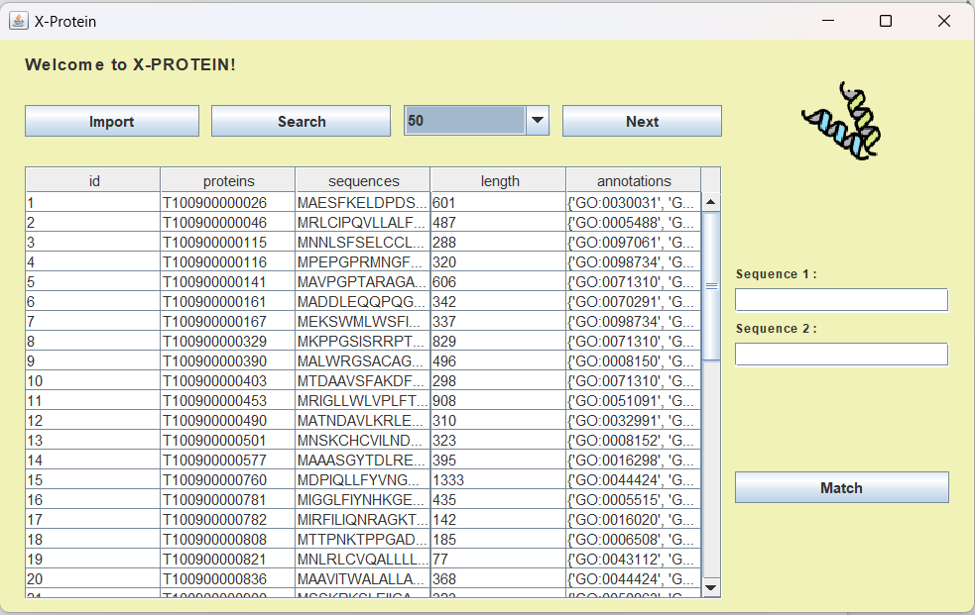
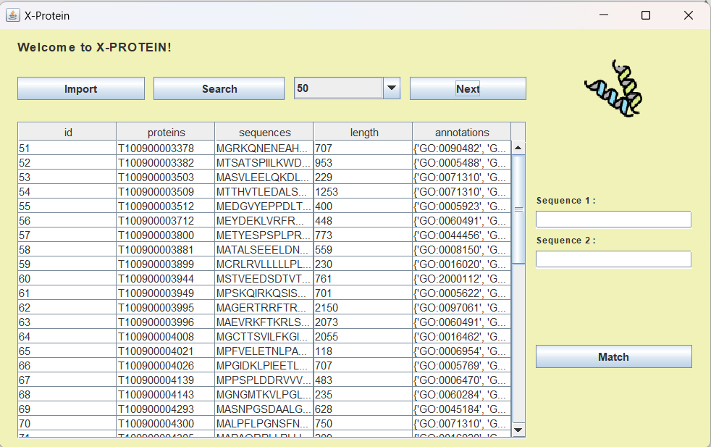
2. 按页浏览数据库收录的文件信息
2. 可以选择一次跳过几个数据
3. （展示）一次跳过50个蛋白质

Slide 9
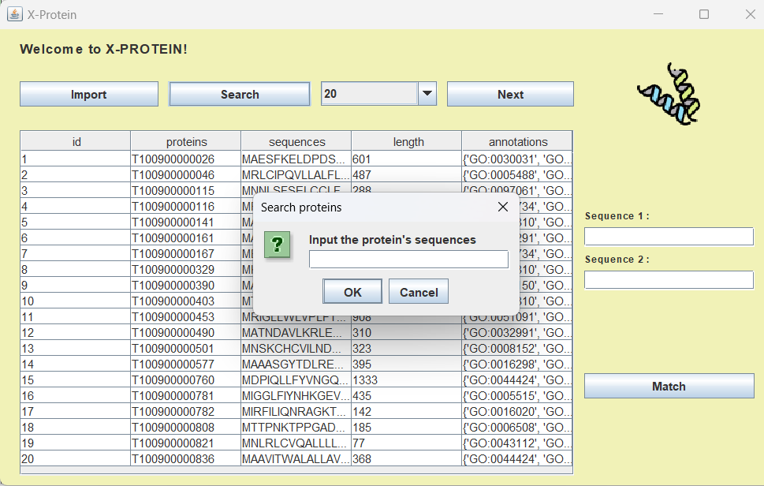
3. 按关键字检索数据库收录的序列
1. 单击Search按钮，输入想要检索的序列

Slide 10
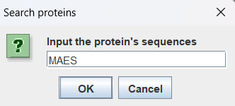
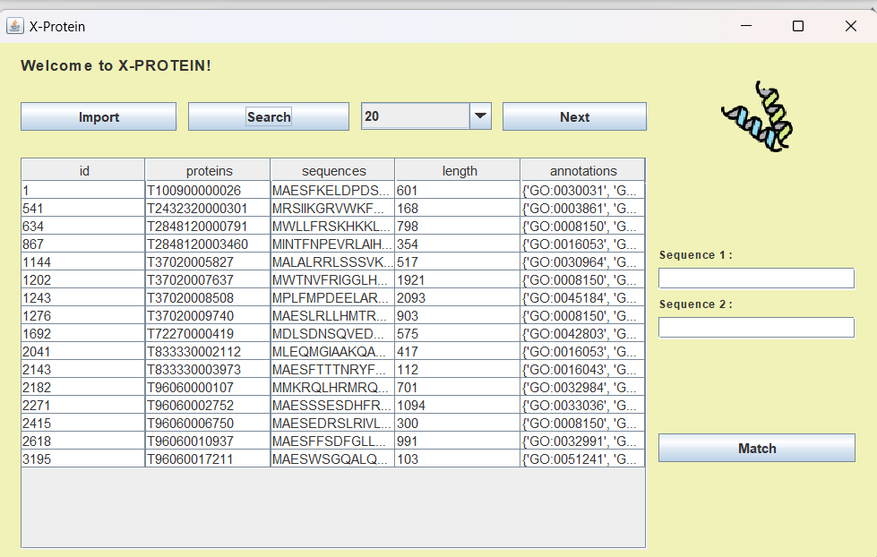
3. 按关键字检索数据库收录的序列
例如，在对话框输入MAES
检索结果将按id顺序列出

Slide 11
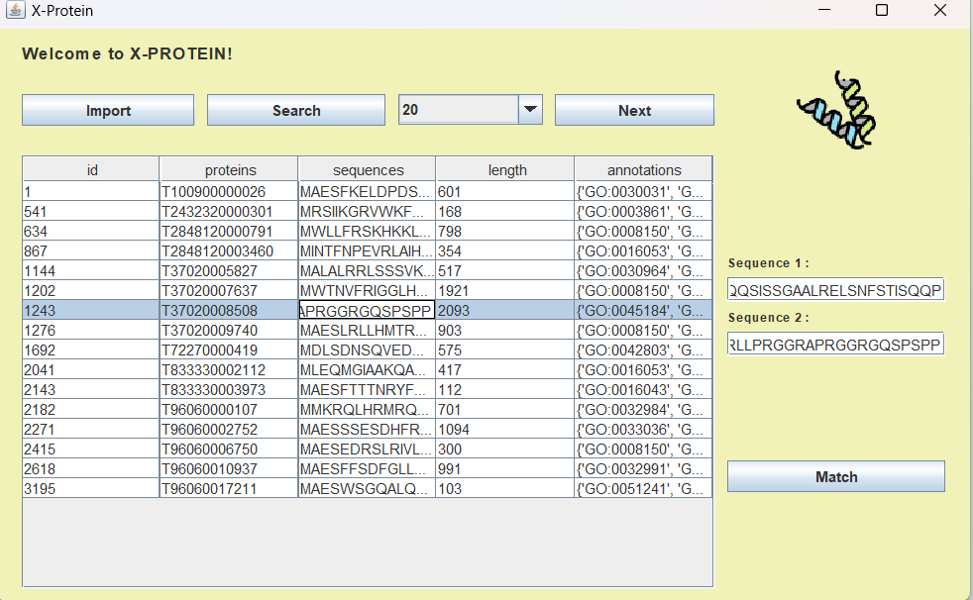
4. 蛋白质序列相似度计算
1. 在Table上单击两个要检索的蛋白质/ 手动输入也可以

Slide 12
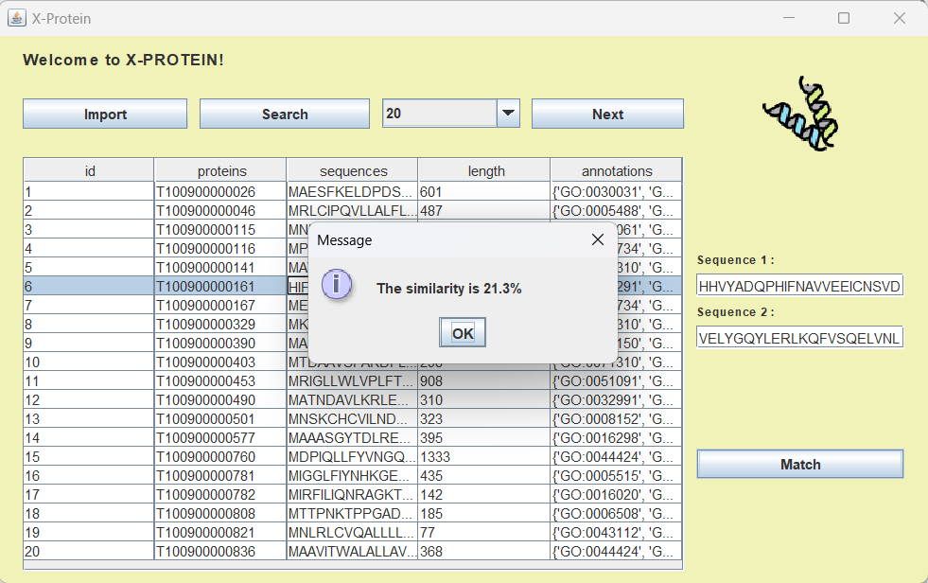
4. 蛋白质序列相似度计算
2. 单击Match按钮得到相似度结果

Slide 13
谢谢！

